Slide 1

上海哥瑞利软件有限公司
ERPwell Training
Glorysoft Inc., Shanghai, China

Slide 2
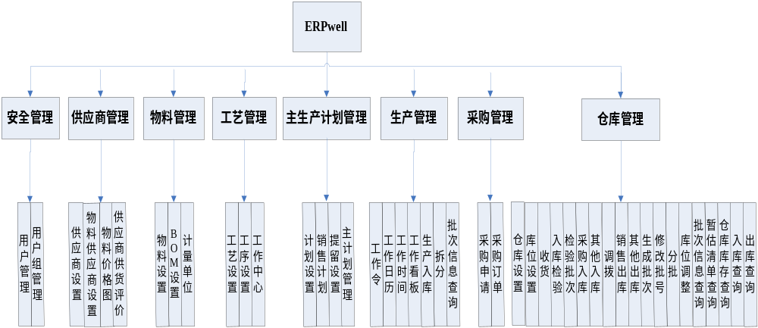
主要功能清单

Slide 3
培训计划
系统及安全性管理 8/24 15:00-17:00
物料及供应商管理 8/25 15:00-17:00
主计划及采购管理 8/26 15:00-17:00
生产管理 8/27 15:00-17:00
仓库管理-入库功能 8/28 15:00-17:00
仓库管理-其它功能 8/31 15:00-17:00

Slide 4
培训过程
系统PPT介绍
系统演示
用户练习、测试
测试问题汇总

Slide 5
测试点
功能易用性
测试功能是否方便使用，有哪些地方可以改进
功能完整性
测试功能是否满足需求，页面栏位是否足够等
数据准确性
系统产生的数据是否准确

Slide 6
测试问题反馈
使用问题
直接与李强或Glory IT联系
系统BUG
将问题报告给李强，李强整理后记入Issue Log，交给Glory处理
新需求或功能加强
部门内部确认需要，将需求提交给李强

